Slide 1

МДОАУ № 40 «Голубок» г.Орска
Опыт работы
«Формирование основ пожарной безопасности у детей старшего дошкольного возраста»
Воспитатель
Кубекова Ботагоз Жмабековна

Slide 2

Актуальность опыта связана с тем, что у детей дошкольного возраста отсутствует защитная психологическая реакция на противопожарную обстановку. Желание постоянно открывать что-то новое, непосредственность часто ставят их перед реальными опасностями. Число детей пострадавших от пожара возрастает с каждым годом. Это не может не вызвать тревогу. Родители подходят к этой проблеме не достаточно серьезно. Детям разрешают играть пожароопасными предметами, в доступном месте хранятся спички, зажигалки. Чтобы изменить отношение человека к этой проблеме, необходимо уже с дошкольного возраста заниматься вопросами пожарной безопасности.

Slide 3
Цель:
•обобщать представления о пожарной безопасности;
•формировать навыки безопасного поведения в быту;
•учить адекватным действиям в пожароопасных ситуациях;
•отрабатывать правила поведения при пожаре.

Slide 4
Задачи:
- уточнить, систематизировать и углубить знания детей о правилах пожарной безопасности, формировать привычки их соблюдения;
- научить детей набирать номер телефона пожарной части, уметь вести диалог с пожарными по телефону (четко знать и называть свой адрес);
- познакомить со средствами пожаротушения;
-способствовать овладению приемами элементарного практического взаимодействия с окружающими предметами, с помощью которых можно потушить пожар;
- расширить знания детей о профессии пожарного;
- воспитывать в детях уверенность в своих силах, проводить профилактику страха перед огнем;
- сформировать чувства ответственности за свои поступки и личное отношение к соблюдению и нарушению правил пожарной безопасности;

Slide 5
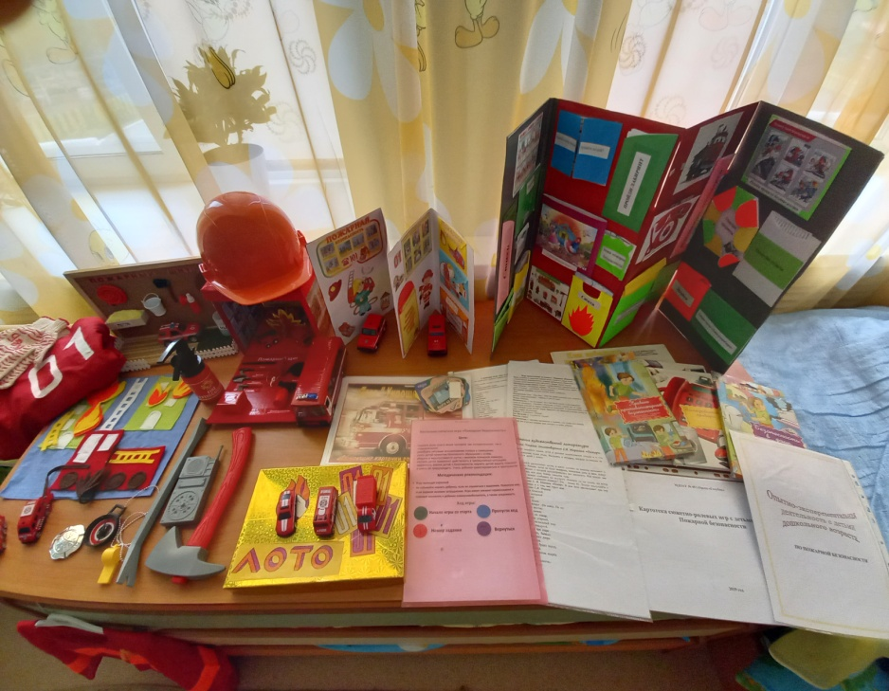
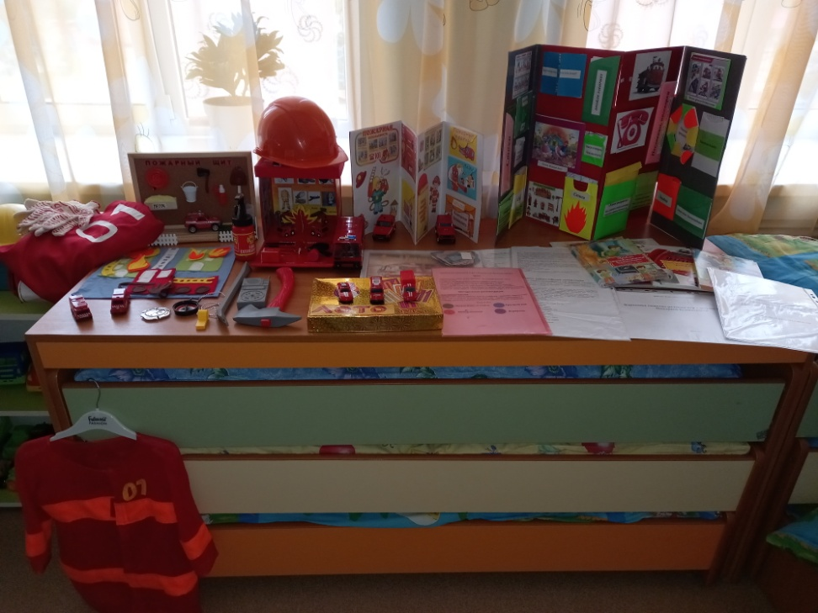
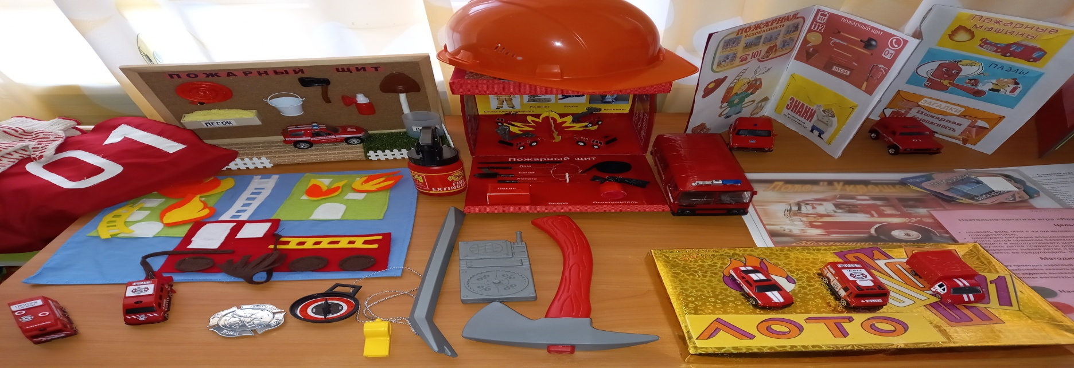
Центр «Пожарная безопасность»

Slide 6
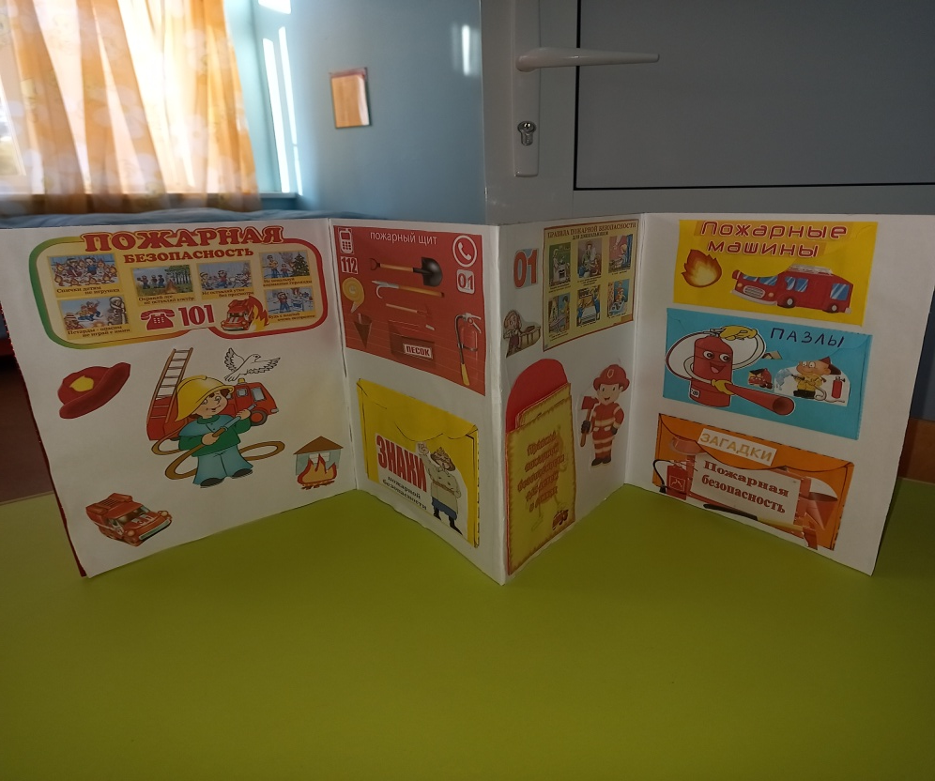
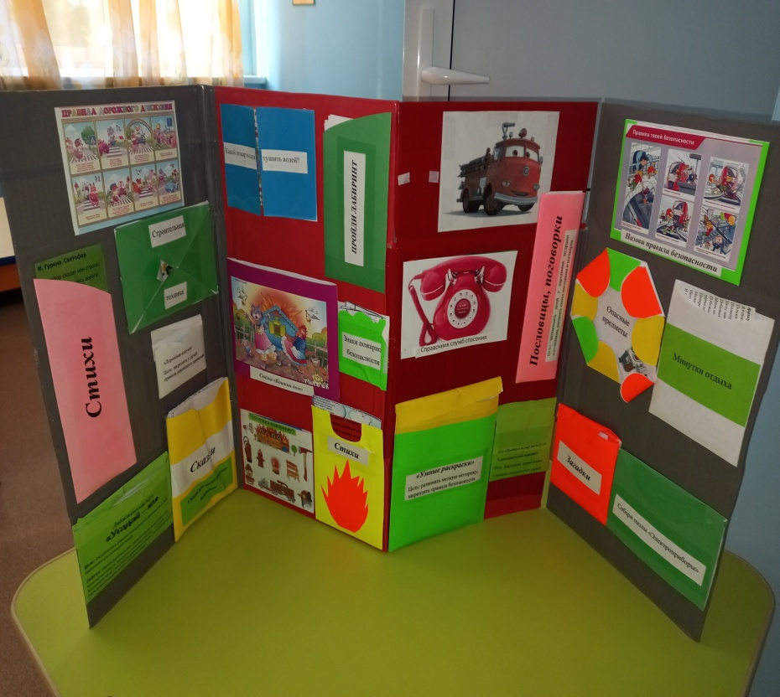
Технология «Метод проектов» как один из методов интегрированного обучения дошкольников основан на внутренней мотивации дошкольников.
Лэпбук «В стране безопасности» Лэпбук «Пожарная безопасность»

Slide 7
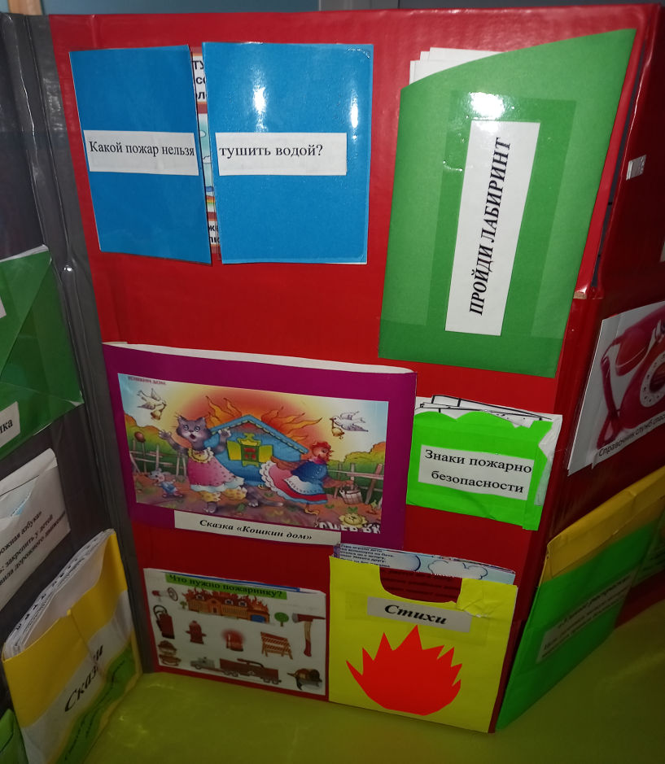
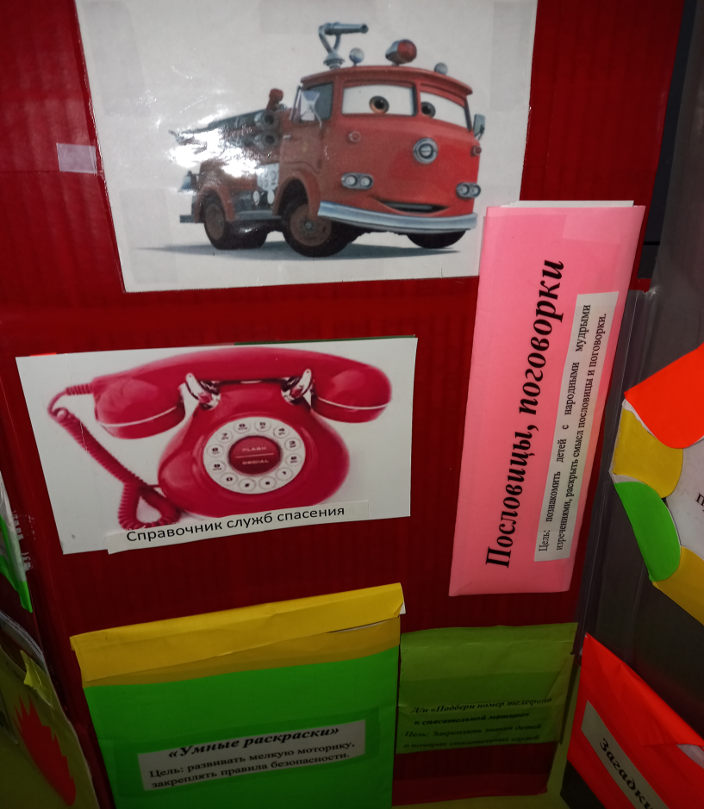
Лэпбук «В стране безопасности»
Цель: Систематизация знаний дошкольников о правилах безопасного поведения, сохранения личного здоровья»
Задачи:
Сформировать у детей представления знания о пожарной безопасности, правилах безопасного пользования колющими и резующими орудиями ручного труда, безопасного поведения в окружающим мире.

Slide 8
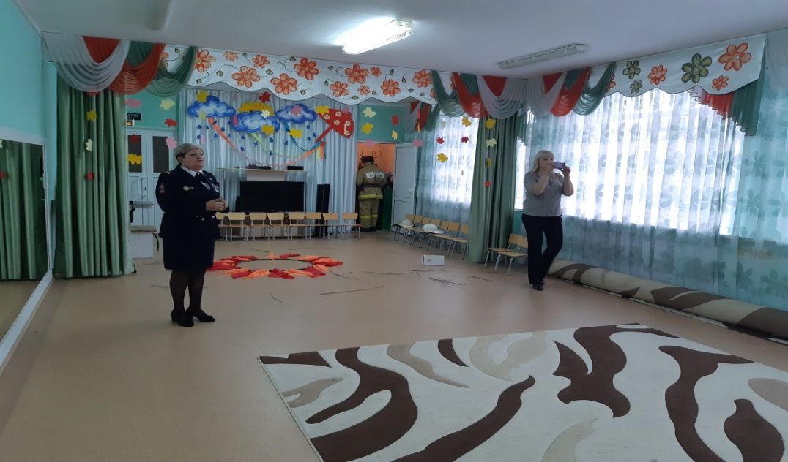
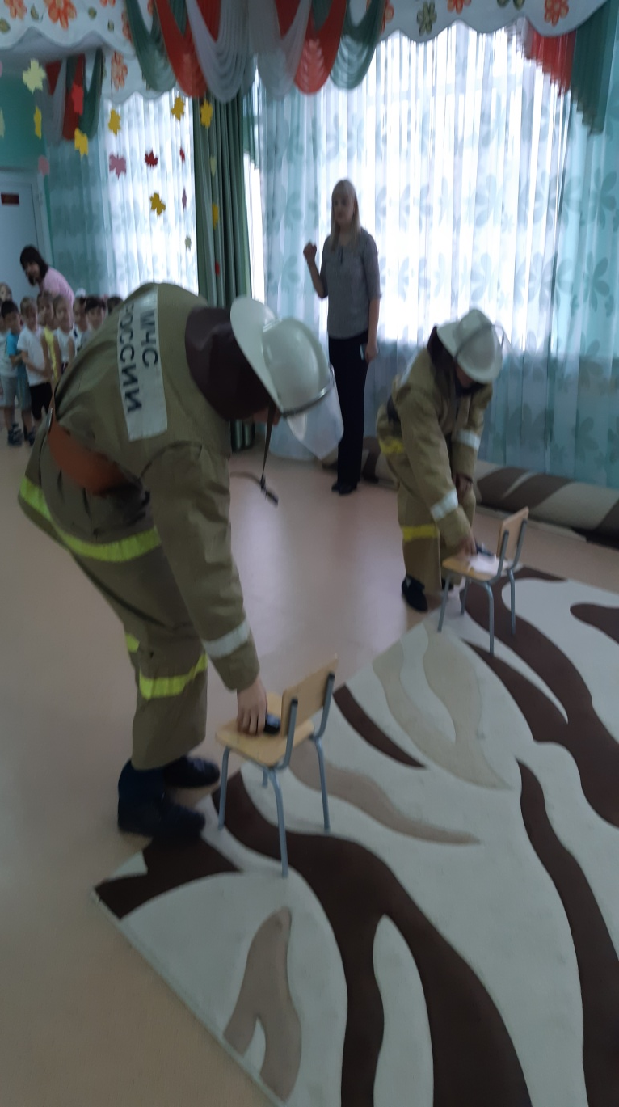
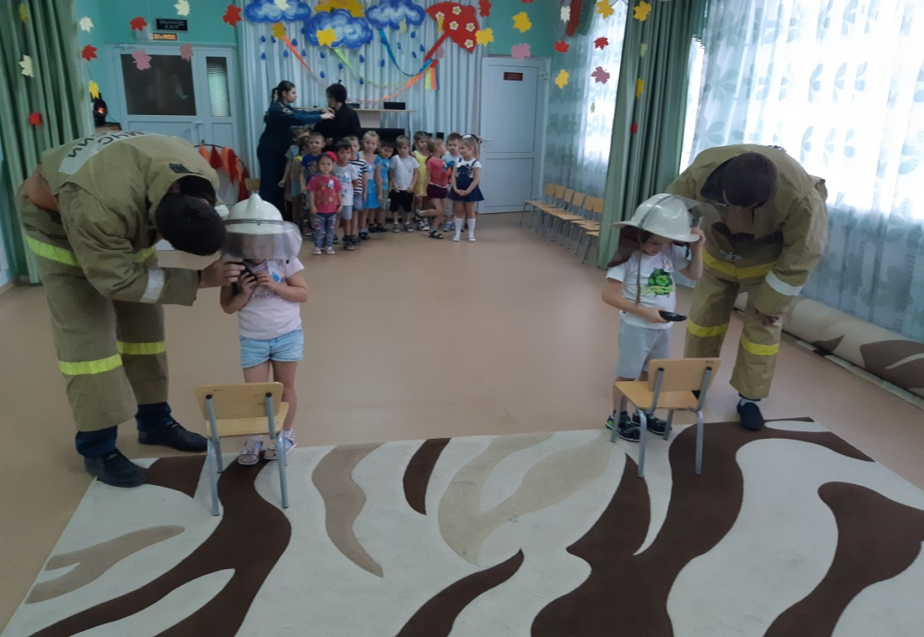

Slide 9
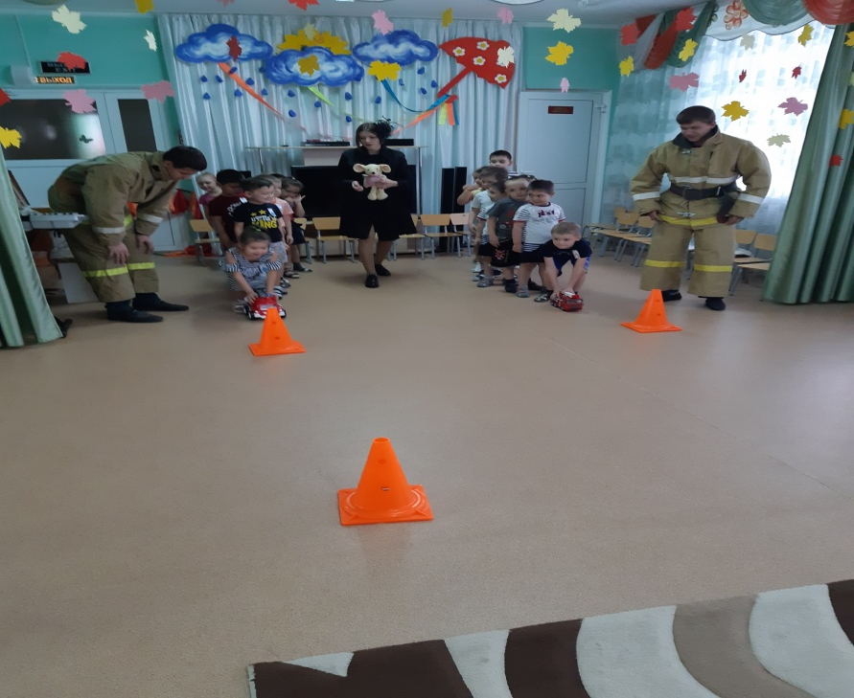
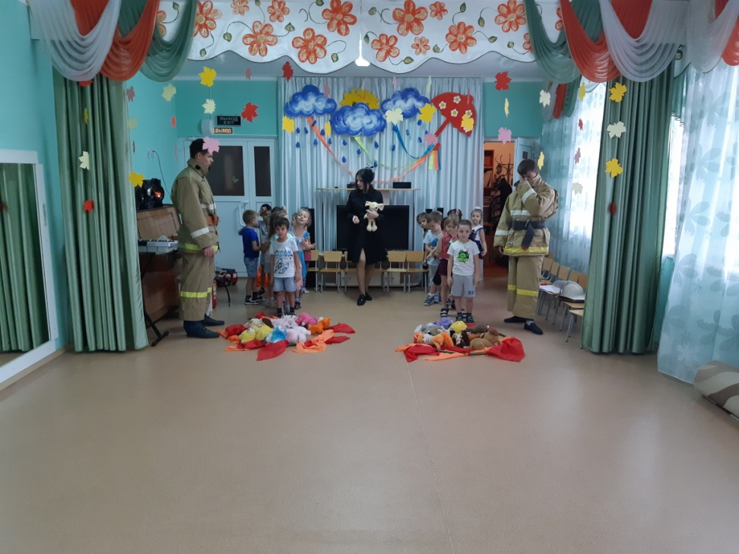
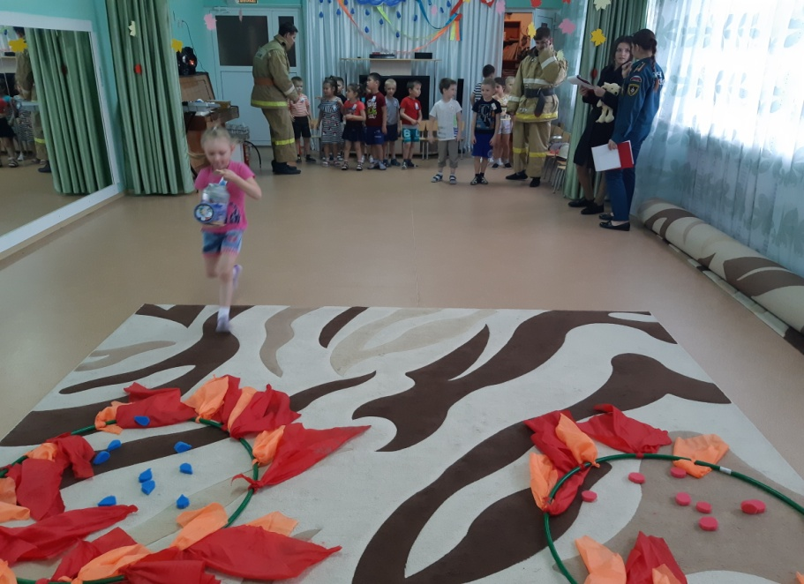
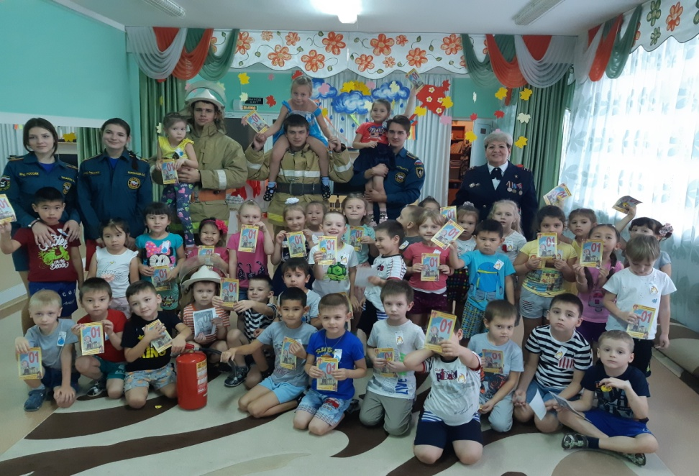

Slide 10
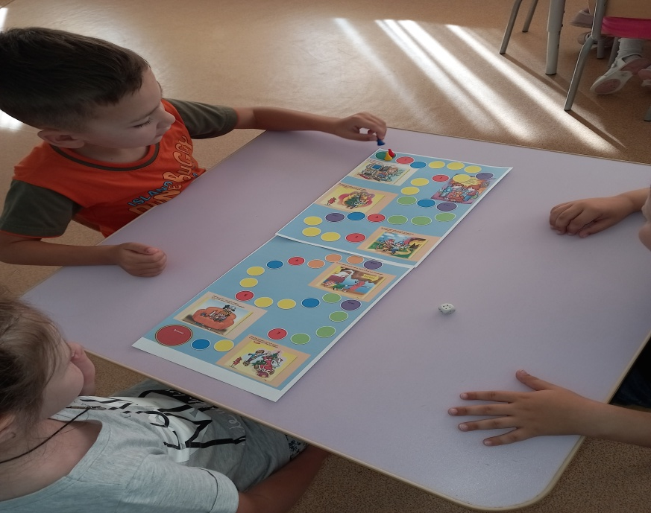
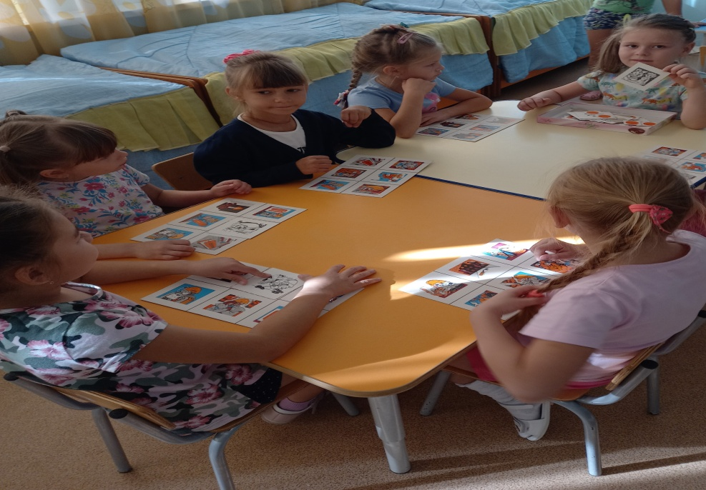
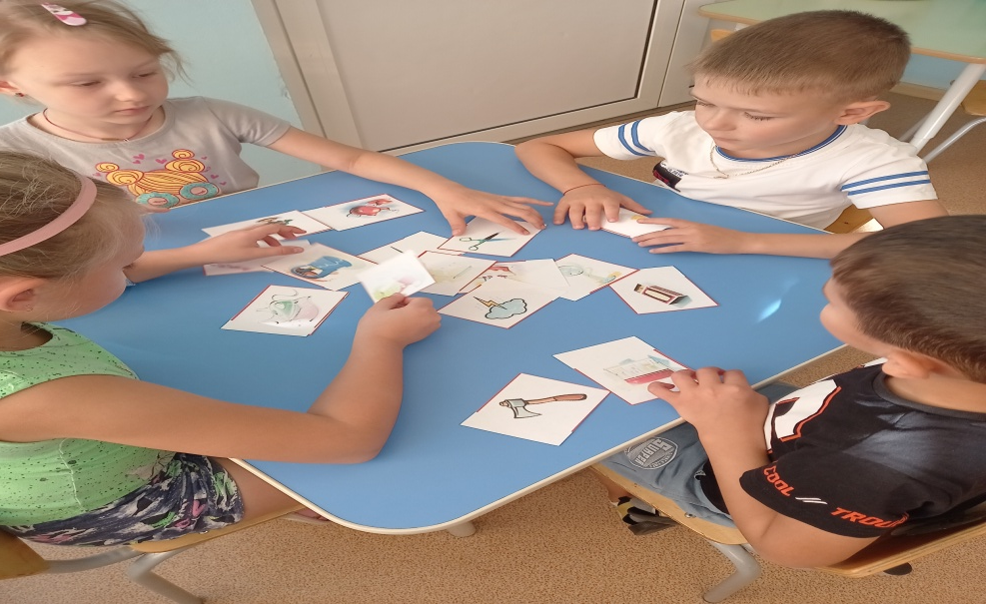
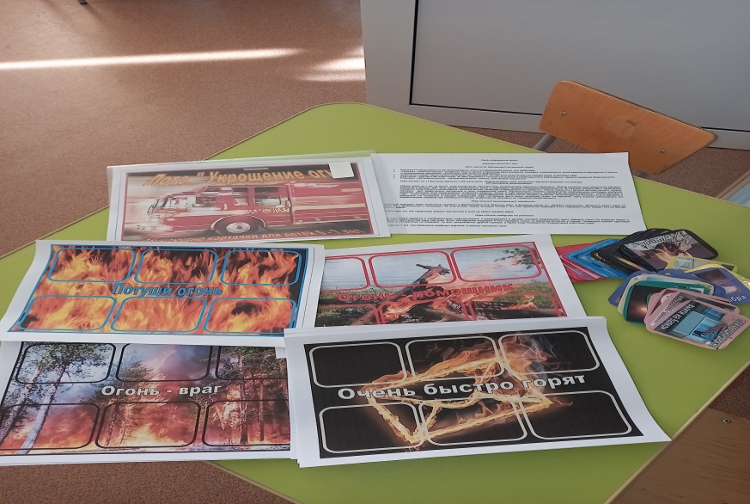
Игровые технологии

Slide 11
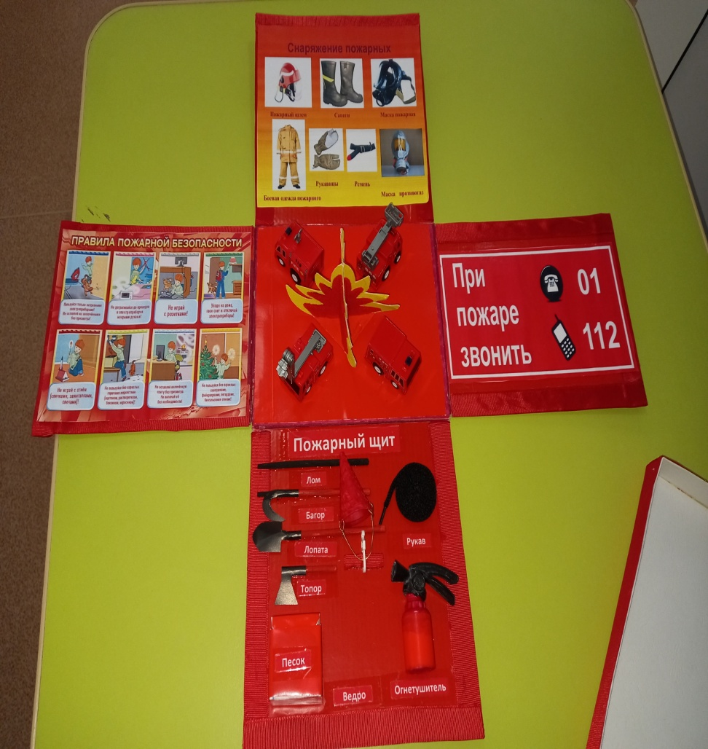
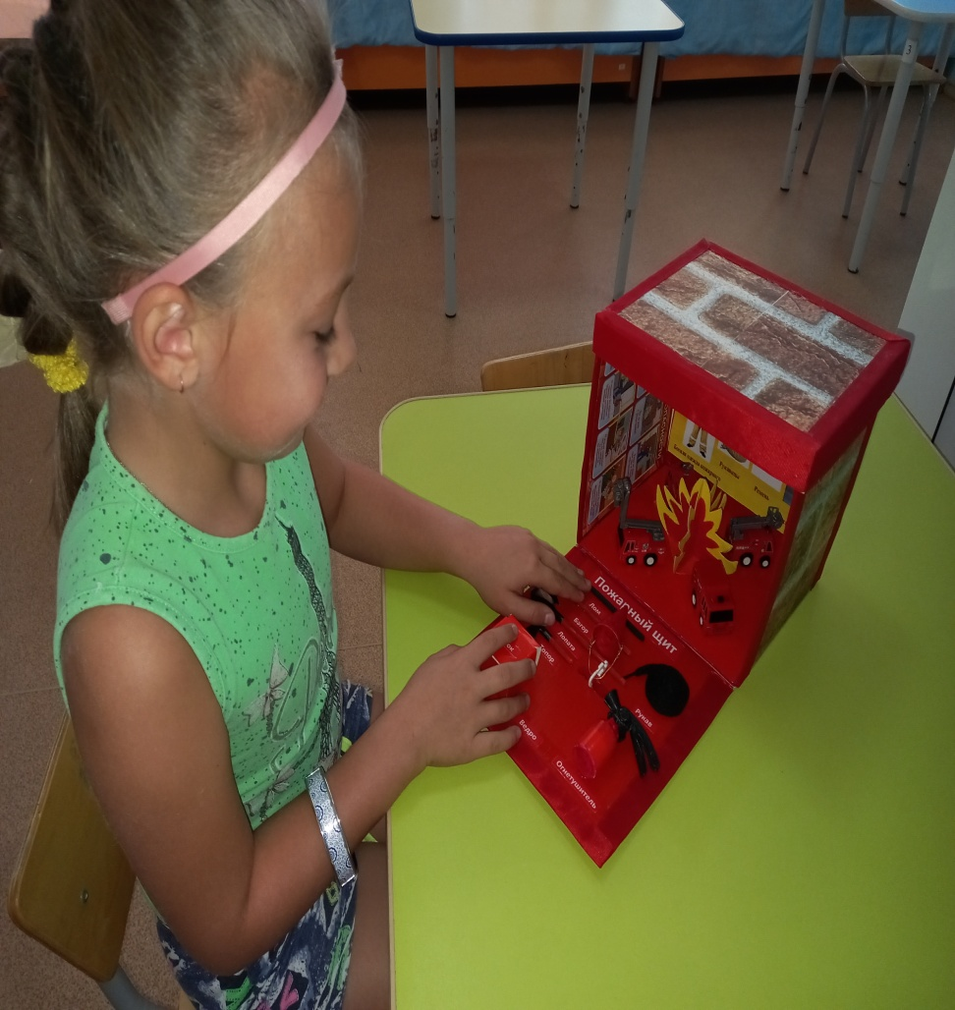
Дидактическое пособие «Огонь-друг, огонь-враг»
Обеспечивает игровую, познавательную, исследовательскую и творческую активность всех воспитанников.
Цель: закрепить знания детей о правилах пожарной безопасности.

Slide 12
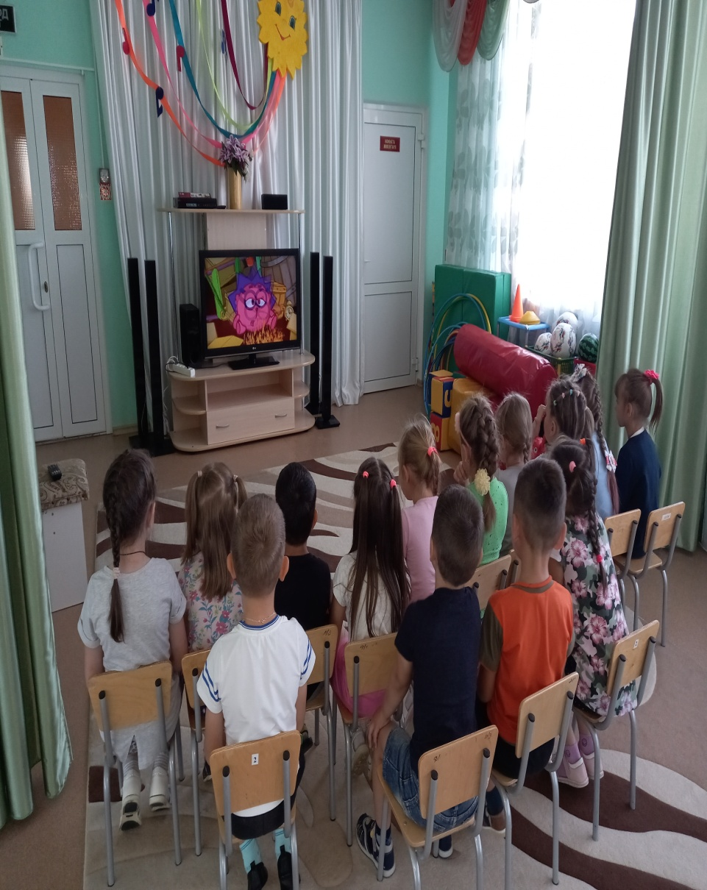
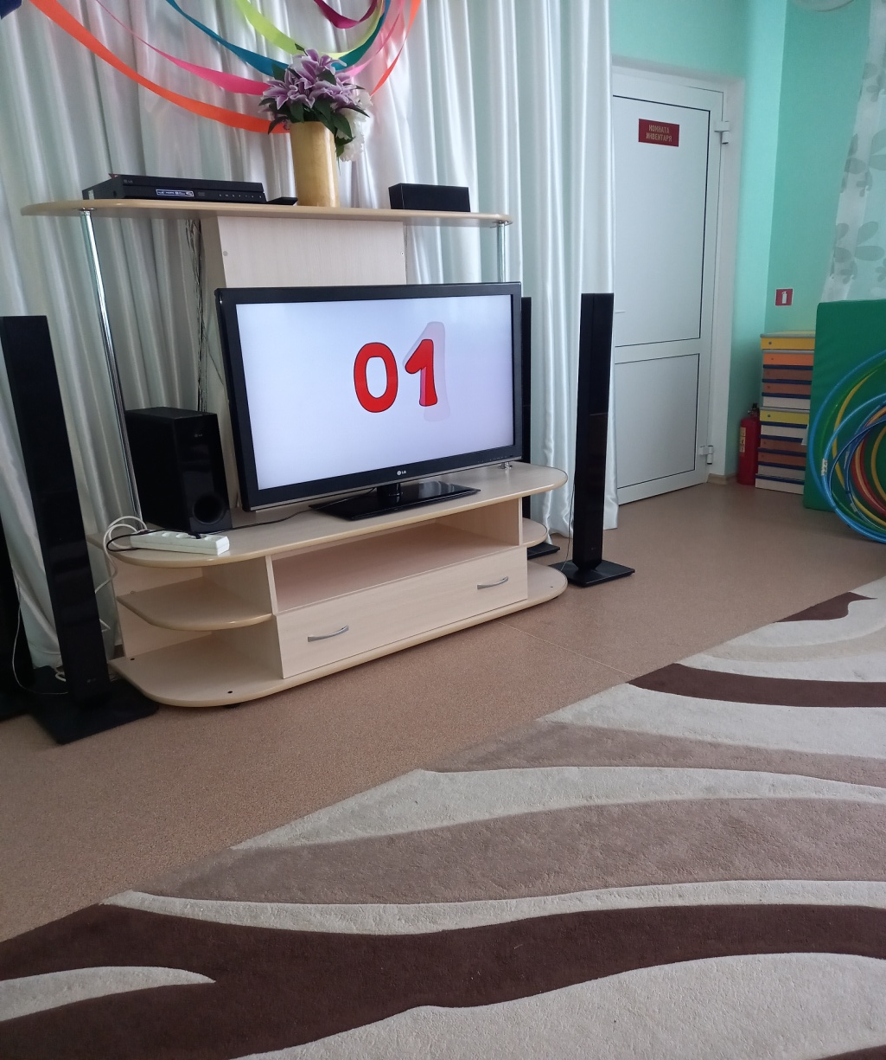
Информационные компьютерные технологии

Slide 13
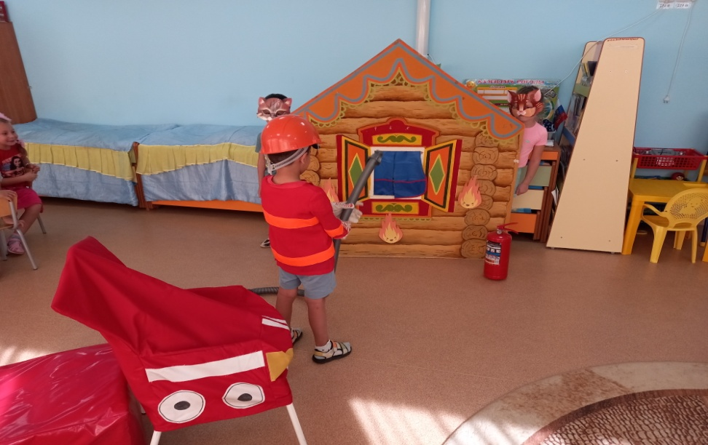
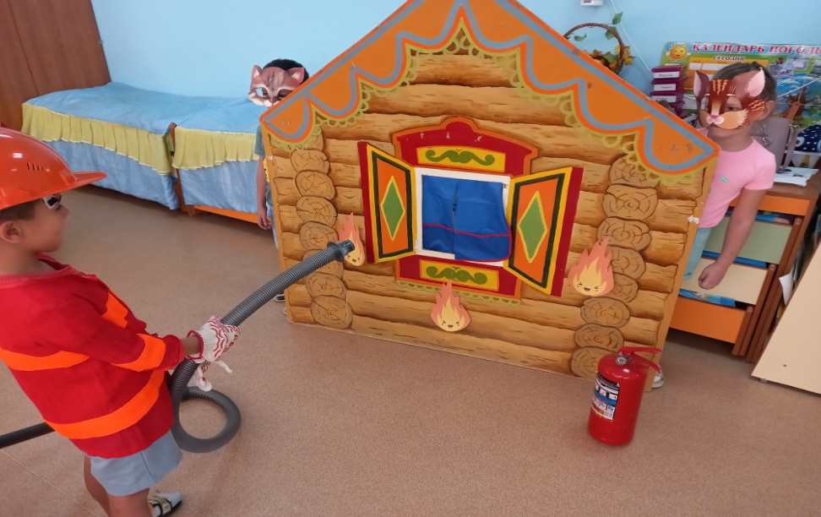
Методы ознакомления детей с основами безопасности:
1. Метод сравнения
2. Метод модулирования ситуаций
3. Метод повторения
4. Эксперементы и опыты
5.Придумывание сказок на разные ситуации

Slide 14
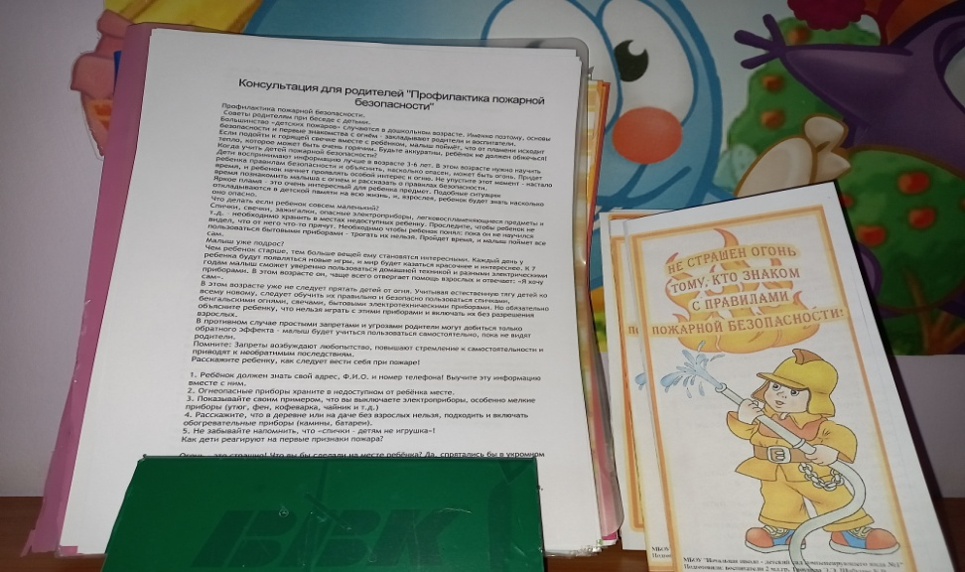
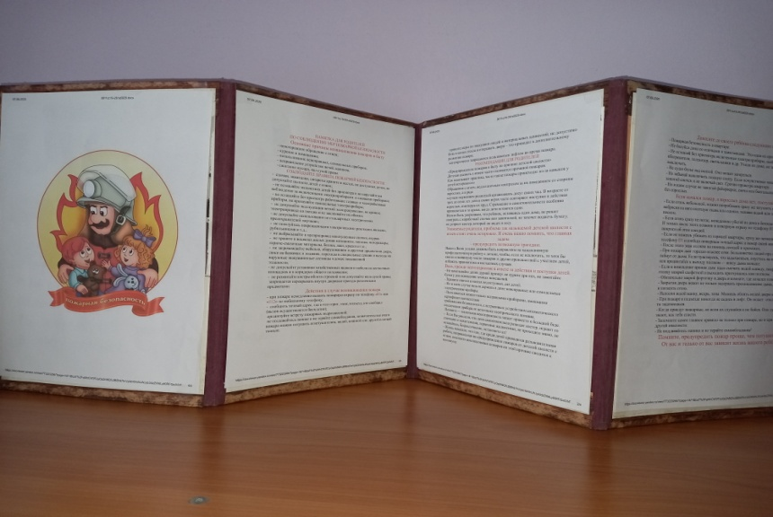

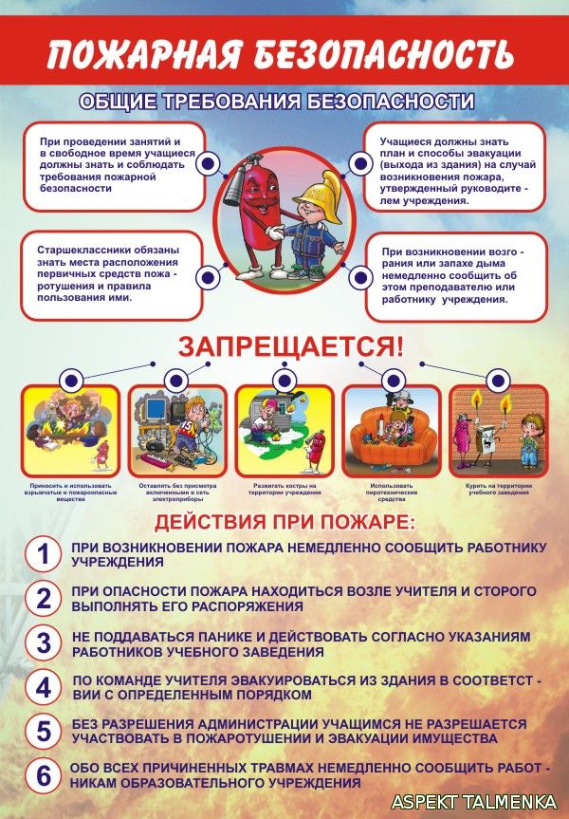
Работа с родителями
Наглядное информирование

Slide 15
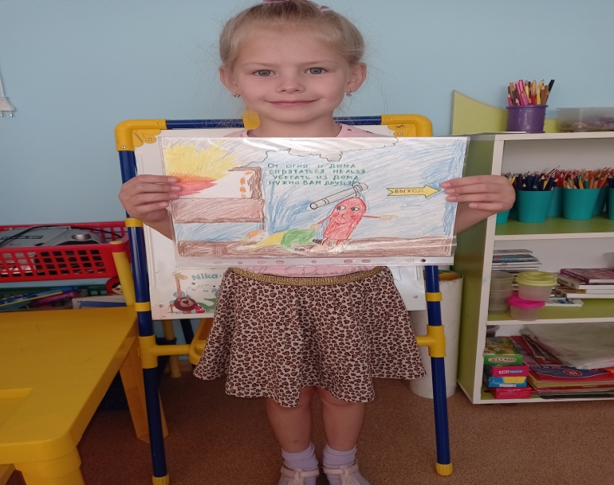
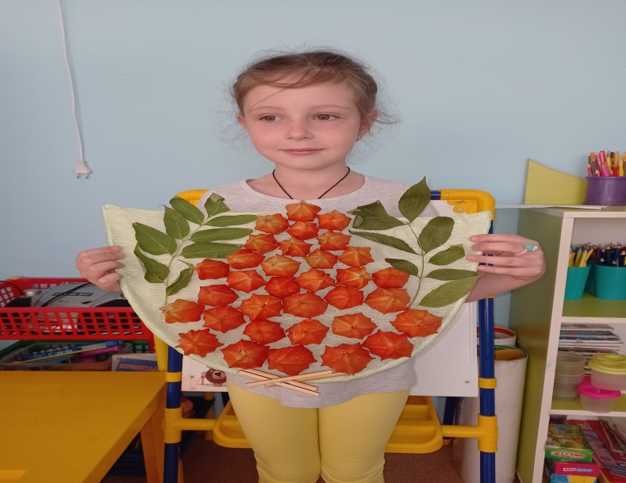
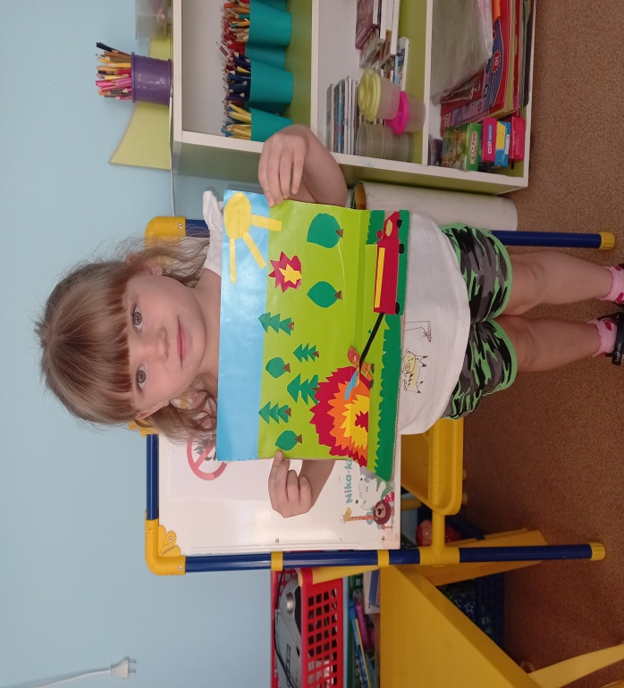
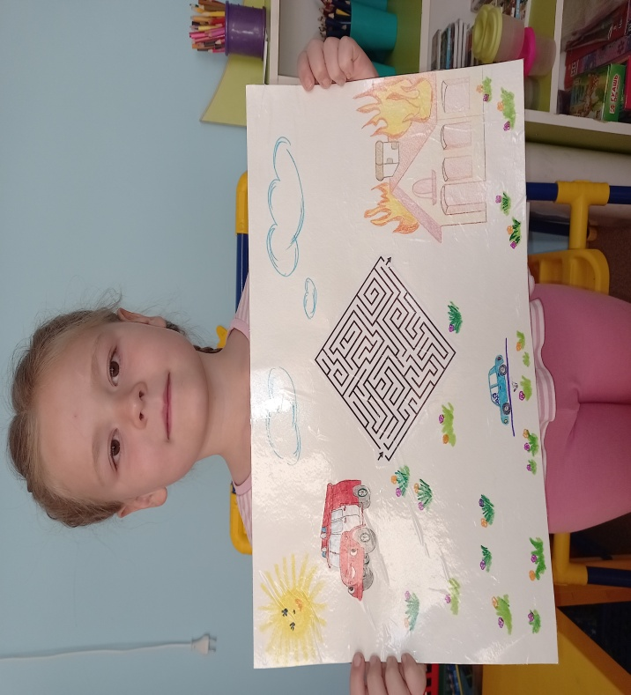
Выставка «01-пожарная тревога»

Slide 16
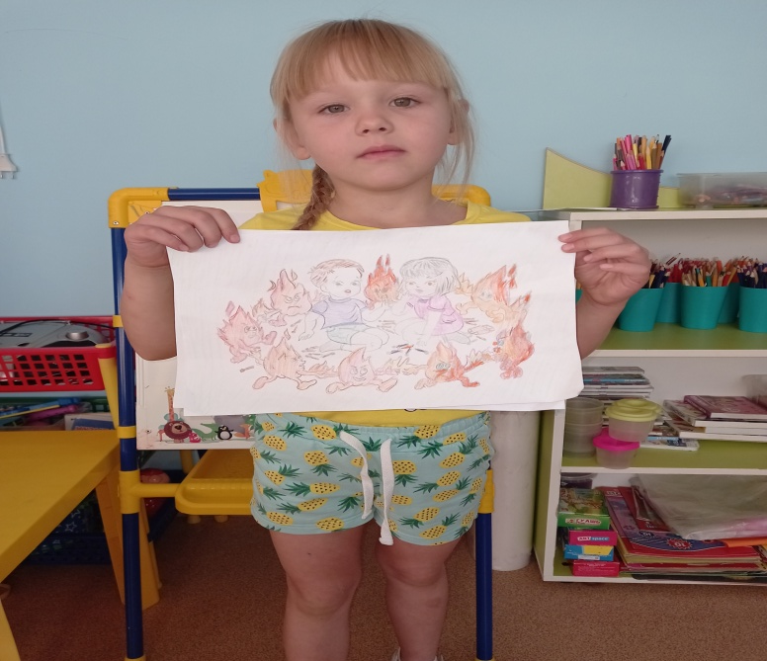
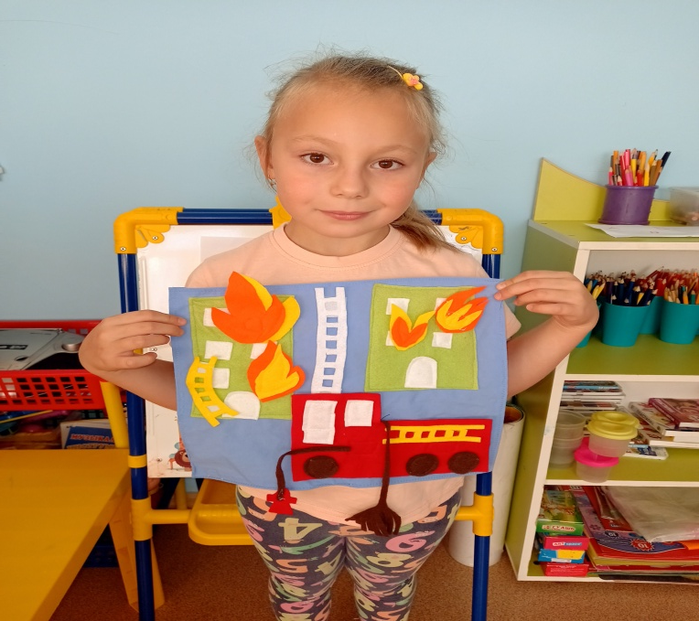
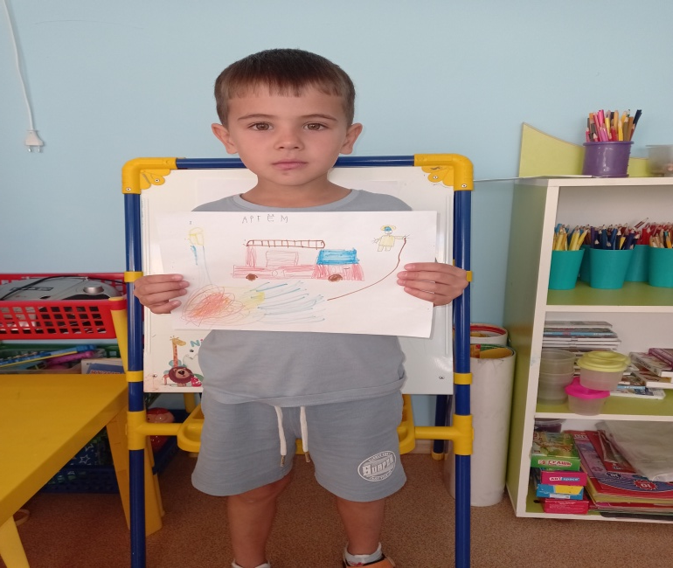
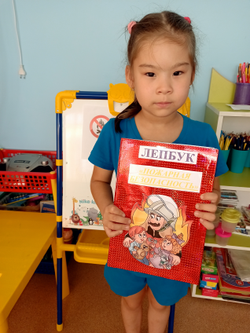
Выставка «01-пожарная тревога»

Slide 17
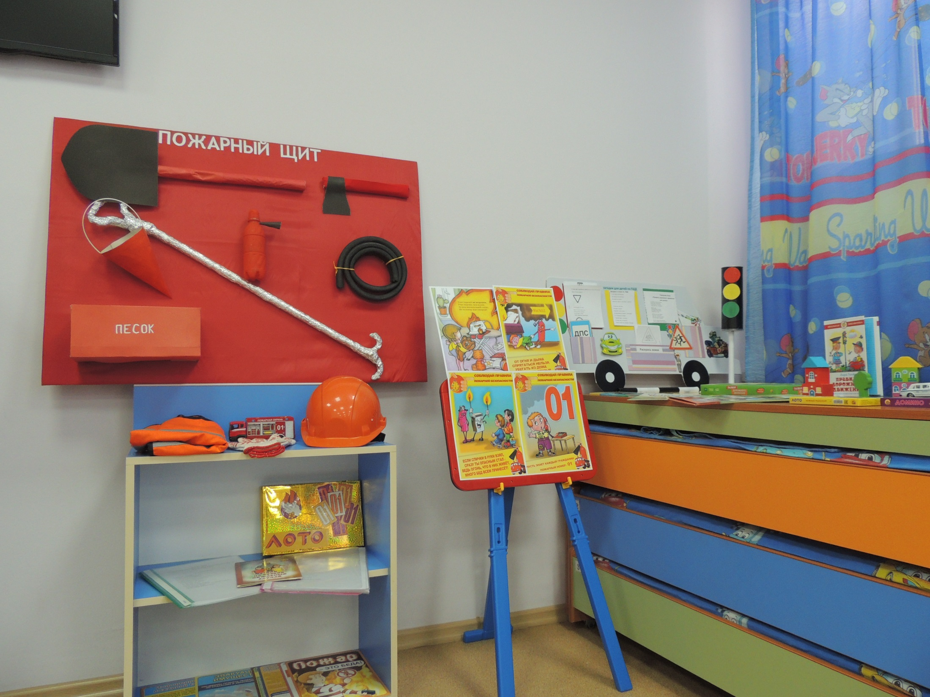
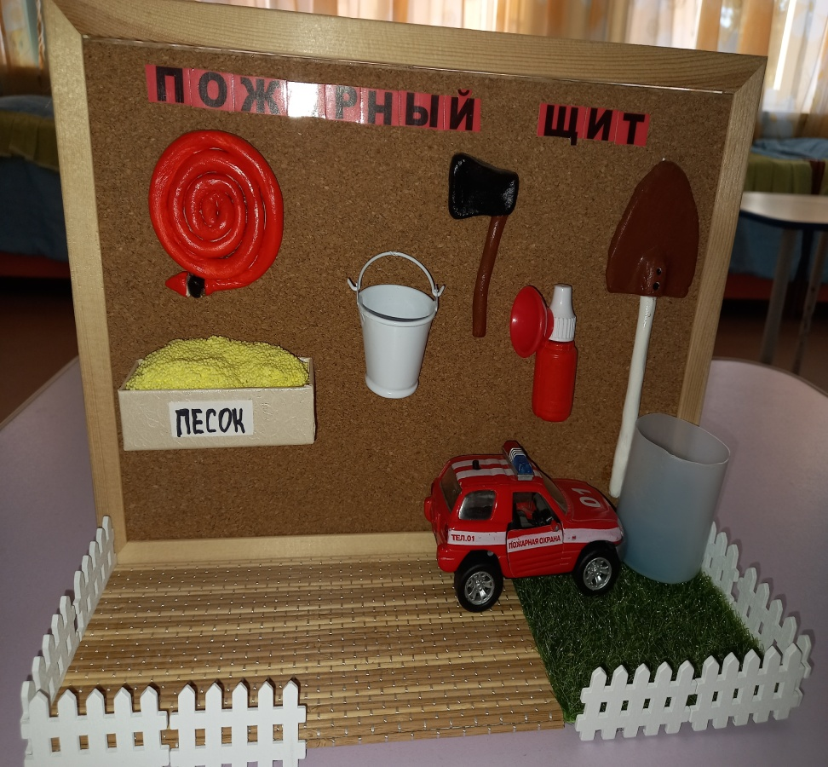
Выставка «01-пожарная тревога»

Slide 18
Таким образом, развитие навыков пожарной безопасности детей – очень важная и необходимая работа в условиях дошкольного образовательного учреждения. Крайне важно начать ее во время, нельзя упускать время. Наверстать его, потом будет очень трудно. Каждая недоработка педагога, касающаяся вопросов личной безопасности ребенка, впоследствии может обернуться бедой. Максимально защитить их от возможной беды – обязанность родителей и воспитателей. Поэтому обучение безопасному поведению нужно проводить уже в младшем возрасте.

Slide 19


